Slide 1
Требования к обобщению педагогического опыта педагога
Камешково 2021год

Slide 2
Умение обобщать, презентовать
и тиражировать опыт работы — основной показатель
уровня компетентности педагога.

Slide 3
педагогический опыт
В широком смысле – разновидность общечеловеческого опыта
В узком смысле – совокупность практических ЗУН, приобретаемых педагогом в ходе повседневной работы
эффективный педагогический опыт – практика, которая содержит в себе элементы творческого поиска, новизны, оригинальности, то, что иначе называется новаторством.
Главными признаками положительного педагогического опыта являются актуальность, новизна, результативность.

Slide 4
ЭТАПЫ РАБОТЫ ПЕДАГОГА НАД ОБОБЩЕНИЕМ ОПЫТА
Выбор темы
Ознакомление с литературой по
избранной теме
Планирование работы по избранной теме
Сбор и обработка материала
Систематизация накопленных фактов из опыта
Анализ и обработка материала
Соответствующее оформление

Slide 5
Структура описания педагогического опыта
Титульный лист
Наименование опыта
Условия возникновения
Актуальность и перспективность опыта
Теоретическая база опыта
Ведущая идея
Новизна опыта
Технология опыта
Результативность опыта
Адресность опыта
Литература
Приложение

Slide 6
Наименование опыта
Что? и Для чего?
Цель и средство ее достижения
Тема опыта должна быть конкретна, понятна, лаконична и актуальна

Slide 7
Требования к формулировке темы работы
Что осуществляется (формирование, развитие, воспитание и пр.)
Какой процесс (явление, качество и пр.) формируется, развивается…
У кого (детей какого возраста, учащихся какого класса)
Посредством чего или в процессе чего…

Slide 8
Муниципальное бюджетное общеобразовательное учреждение Серебровская основная общеобразовательная школа
Представление опыта на тему
«Развитие soft-компетенций обучающихся
через использование технологии eduScrum
на уроках основы безопасности жизнедеятельности
в условиях основной общеобразовательной школы»
Иванова Лариса Павловна,
учитель ОБЖ,
высшая категория

Slide 9
Условия возникновения и становления опыта.
Что натолкнуло на идею формирования опыта?
Изучение методической литературы;
Изучение опыта коллег;
Курсовая подготовка;
Активное участие в муниципальной методической работе;
Инновационная деятельность и т.д.
Результаты мониторинга;
Реализуемый методический комплект (УМК);
Особенности детей;
Тип учреждения;
Социальная среда и т.д.

Slide 10
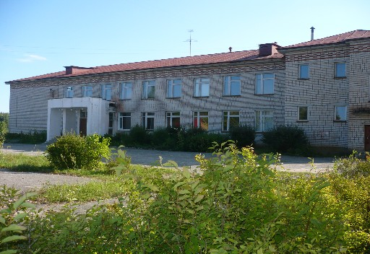
Условия становления опыта
Муниципальное бюджетное общеобразовательное учреждение
Серебровская основная общеобразовательная школа
Особенности образовательного процесса
Малочисленность школьного коллектива
Удалённые места проживания обучающихся
Удалённость от культурных центров

Slide 11
Актуальность опыта.
Рекомендуется прописывать с двух позиций
1. актуальность с позиций документов (ФГОС, предметные концепции, новые национальные проекты)
2. актуальность с позиций науки (физиология, психология….)
Прописывается противоречие
противоречие прописывается через свой опыт, имеет личную значимость («в данном опыте я разрешаю следующее противоречие»)

Slide 12
Актуальность и перспективность опыта
«Концепция модернизации российского образования на период до 2020 года»
Формирование конкурентоспособного человеческого потенциала
Федеральные государственные образовательные стандарты основного общего образования
Устанавливают требования к метапредметным результатам
общение и взаимодействие с партнёрами по совместной деятельности;
организация планирования учебного сотрудничества;
работа в группе;
Концепция универсальных учебных действий
Концепция преподавания «ОБЖ»
«…обеспечение выработки навыков, необходимых для дальнейшего существования в обществе»

Slide 13
Теоретическая база опыта.
Это - теории, положения, законы, закономерности, творчески реализуемые педагогом.
Необходимо раскрыть суть используемой терминологии

Slide 14
Теоретическая база опыта
Soft – компетенции («мягкие» компетенции)- это способность выстраивать коммуникации, учиться и совершенствоваться, управлять собой, уметь видеть и решать проблему. (Мироненко Е.С. Компетенции XXI века)
Soft – компетенции (Бацунов С.Н. Современные детерминанты развития soft skills).
Организаторские навыки
Коммуникативные навыки
Интеллектуальные навыки мышления
Самоконтроль

Slide 15
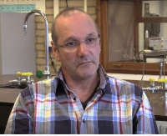
Теоретическая база опыта
edu Scrum
Education Scrum- метод проектного обучения в школе
Вилли Вейнандс
Agile - это семейство «гибких» подходов к разработке программного обеспечения.
Agile возник в IT – среде.
Scram –метод гибкой разработки программного обеспечения в IT сфере.

Slide 16
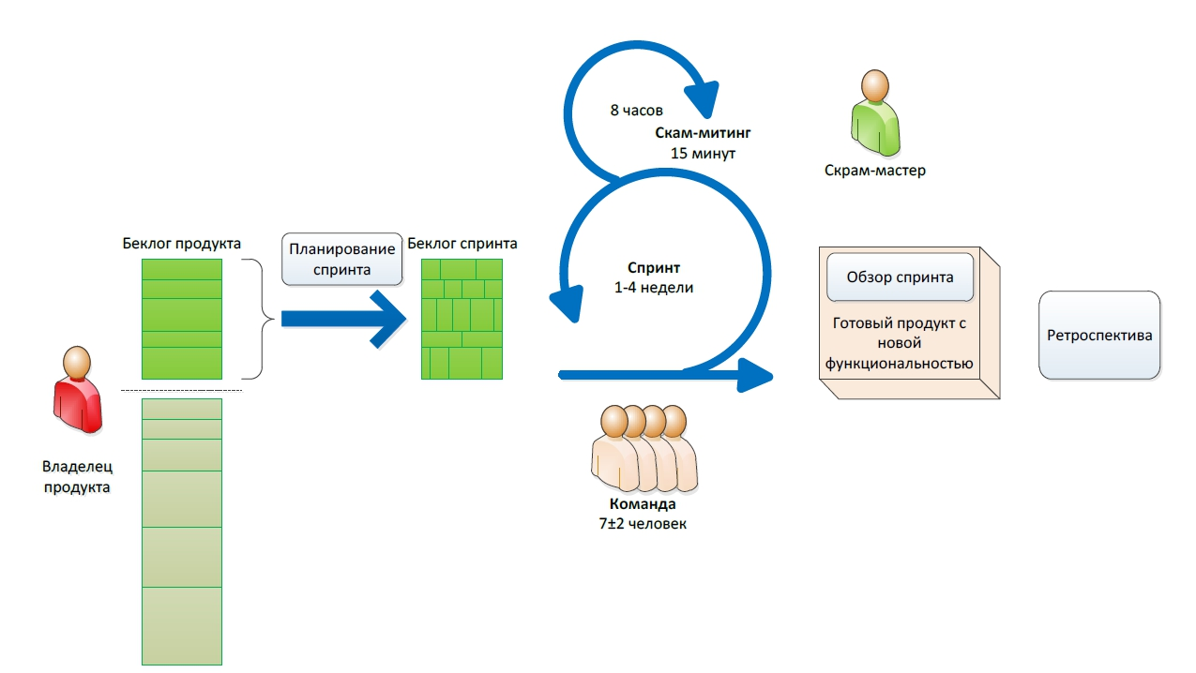
Теоретическая база опыта
Структура процесса работы
в Scrum методологии

Slide 17
Ведущая педагогическая идея
Раскрывается основной замысел работы:
ее ключевая идея, иными словами — «изюминка» предложенного педагогического подхода и т.п.
Идея опыта формулируется предложением, которое состоит из двух частей:
цель - конечный результат и средства её достижения.

Slide 18
Новизна опыта
Новизна показывает соответствие опыта современным достижениям образования и может заключаться:
в комбинации элементов известных методик;
в рационализации, усовершенствовании отдельных сторон педагогического труда;
в преобразовании образовательного процесса (с обоснованием причин изменения в содержании образования).

Slide 19
Технология опыта
это – отражение системы конкретных педагогических действий, обеспечивающих положительный результат.
Описание средств достижения цели и этапов реализации
Технология реализации опыта (описание структуры, элементов, форм, графика и процедур реализации, инструментария применения).

Slide 20
Цель и задачи
Цель всегда шире, чем задачи.
Задачи конкретизируют цель, определяют, что вы будете делать на пути достижения цели.
Цель — это тот результат, к которому вы стремитесь, реализуя опыт своей работы. Поэтому, подводя итоги опыта, обратитесь еще раз к цели, сравните, тот ли результат получен вами.
Формулировки цели
начинаются с существительного,
а задачи - с глагола
Цели | Задачи
создание | организовать
определение | выявить
разработка | проанализировать
развитие | составить
 | разработать
 | провести

Slide 21
Пример
Тема опыта: «Использование коммуникативных заданий для развития навыков диалоговой речи».
Цель: создание условий для развития умений и навыков диалогической речи через систему коммуникативных заданий
Результат: достигнута сформированность коммуникативной компетенции и навыков диалогической речи (достиг 63 % и 68 %).

Slide 22
Технология опыта
Цель - создать условия эффективного использования технологии eduScrum на уроках ОБЖ в целях развития soft - компетенций обучающихся.

Slide 23
Технология опыта
Задачи
Изучить особенности применения технологии eduScrum на уроках в основной школе
Адаптировать технологию EduScrum к урокам ОБЖ для групповой проектной работы с применением технологии EduScrum
Апробировать методики:
«Коммуникативные и организаторские склонности» (В.В.Синявский, В.А. Федорошина) для диагностики уровня развития коммуникативной и организаторской компетенции школьников;
Методика наблюдения за эффективностью учебной деятельности обучающихся Александровской Э.М. в модификации Еськиной Е.С. и Больбот Т.Л для диагностики навыков самоконтроля и целеполагания;

Slide 24
Требования к описанию технологии
отразить взаимосвязь педагогических явлений, факторов, влияющих на результат деятельности;
выбрать структуру описания технологии (по этапам урока, по типам урока, по возрастным группам, предметам, разделам программы и др.)
показать общие подходы, сформировать свои педаго-гические принципы и правила, создать модели и алгоритмы своих действий);
показать индивидуальность автора опыта (авторские педагогические «находки»);
содержание описания технологии должно соответствовать теме опыта.

Slide 25
Технология опыта
Подготовка к внедрению eduScrum в урочную деятельность
Подготовка учителя
Соответствие деятельности педагога:
принципам Scram: прозрачность, проверка, адаптация;
использованию методик :объединение в группы, ретроспектива, формирующее оценивание .
Подготовка учащегося
Введение в Scrum: принципы, ценности; работа со
скрам-доской; групповая работа;
Подготовка информационно-образовательной среды
Аналоговая или цифровая

Slide 26
Технология опыта
Ключевые роли eduscram технологии при адаптации к школьному уроку.
Владелец продукта
Команда
Скрам-мастер
Команда обучающихся 4-5 человек
Учитель
Участник команды обучающихся
(на первых порах – учитель)

Slide 27
Технология опыта
Этапы работы в технологии eduScram в условиях урока
Подготовка
Планирование
Реализация
Контроль
Ретроспектива

Slide 28
Результативность опыта
Изучение результатов (их успешность; каким путем достигнута динамика, какие методы, приемы, средства, формы работы использовались, позитивные стороны образовательно-воспитательного процесса и т.д.)
Изменения подразделяются на количественные (увеличение численности, продуктов деятельности, и др.) и качественные (развитие навыков и др.)

Slide 29
Результативность
Качественные показатели
Уровень коммуникативных и организаторских склонностей (Методика В.В. Синявского, В.А. Федорошина «Коммуникативные и организаторские склонности»)

Slide 30
Результативность
Количественные показатели
Динамика количества обучающихся, положительно оценивающих обучение по технологии eduScram

Slide 31
Адресная направленность
Каким категориям педагогов рекомендовано использовать этот опыт (исследователям, начинающим или др.)
Область применения опыта (для коррекционных классов, для детских объединений художественной направленности и др.)

Slide 32
СПИСОК ЛИТЕРАТУРЫ
Список литературы в алфавитном порядке (должен соответствовать ГОСТ 7.1 .Библиографическое описание документа).
Преобладание источников выпущенных не позднее 2000 года.
При необходимости делаются ссылки. Ссылки в тексте стать указываются в квадратных скобках: номер позиции списка и номер страницы (например: [9, с. 25]).
Постраничные сноски не допускаются.

